Slide 1
DINARSKI SVET
KRAŠKI POJAVI

Slide 2
Dinarski svet Slovenije obsega večji del južne Slovenije. Zanj so značilni kraški pojavi, ki nastanejo na APNENCU. To je kamnina, ki jo raztaplja deževnica. Deževnica razširi razpoke v apnencu in hitro izgine v notranjost.

Slide 3
KRAŠKE POJAVE DELIMO
1. POVRŠINSKI KRAŠKI
POJAVI
VRTAČE
UVALE
ŠKRAPLJE IN ŽLEBIČI
KRAŠKA POLJA
2. PODZEMNI KRAŠKI
POJAVI
KRAŠKA BREZNA
KRAŠKE JAME
KAPNIKI

Slide 4
Škraplje so razpoke na površju apnenčastih skal, katere je poglobila voda.
POVRŠINSKI KRAŠKI POJAVI

Slide 5
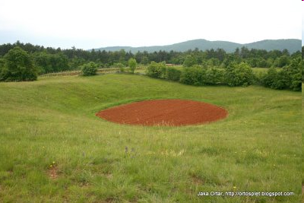
Na površju je največ VRTAČ. Te so podobne lijaku ali skledi.

Slide 6
Če se združi več vrtač, nastane UVALA. To je večja, podolgovata udolbina z neravnim dnom.
uvala Ponikve
Od vrtače do uvale

Slide 7
Uvala z naseljem – Koprivnik v Kočevskem Rogu

Slide 8
Veliko večja od uval so KRAŠKA POLJA. To so večje ravnine na kraškem površju, ki so obdane z vzpetinami. Po kraških poljih običajno tečejo REKE PONIKALNICE.

Slide 9
Kraška reka – ponikalnica – izvira na enem delu polja, počasi vijuga po njem in na drugi strani ponikne v apnenčasto notranjost. Včasih se reka spet pojavi na sosednjem kraškem polju.
POŽIRALNIK – odprtina v kraških tleh, kamor izginja voda

Slide 10
KRAŠKI IZVIR – zelo močan izvir, iz katerega priteče voda

Slide 12
Nekatera kraška polja, npr. Cerkniško polje, občasno zalije voda in nastane PRESIHAJOČE JEZERO.

